Slide 1

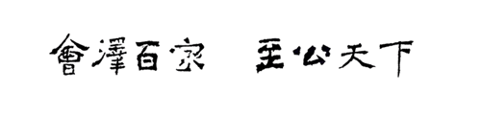
卫星测高原理及应用课程
ICESat数据冰川高程变化分析
罗 新
云南大学 地球科学学院
邮箱: xinluo_xin@ynu.edu.cn
地址：地球科学学院1327办公室

Slide 2
目录
一
数据准备
二
基于ICESat的高程变化计算
三
冰川高程变化统计分析

Slide 3
一、数据准备

Slide 4
一、数据准备
如何利用ICESat数据获得冰川高程变化和高程变化率？

Slide 5
一、数据准备
实验思路
ICESat测高数据
DEM数据
非冰川区域高程变化统计
冰川区域高程变化统计
差值计算
系统误差
冰川范围数据
冰川区域高程变化改正
非冰川区域高程变化
冰川区域高程变化
数据获取时间信息
冰川区域高程变化率计算
异常值去除

Slide 6
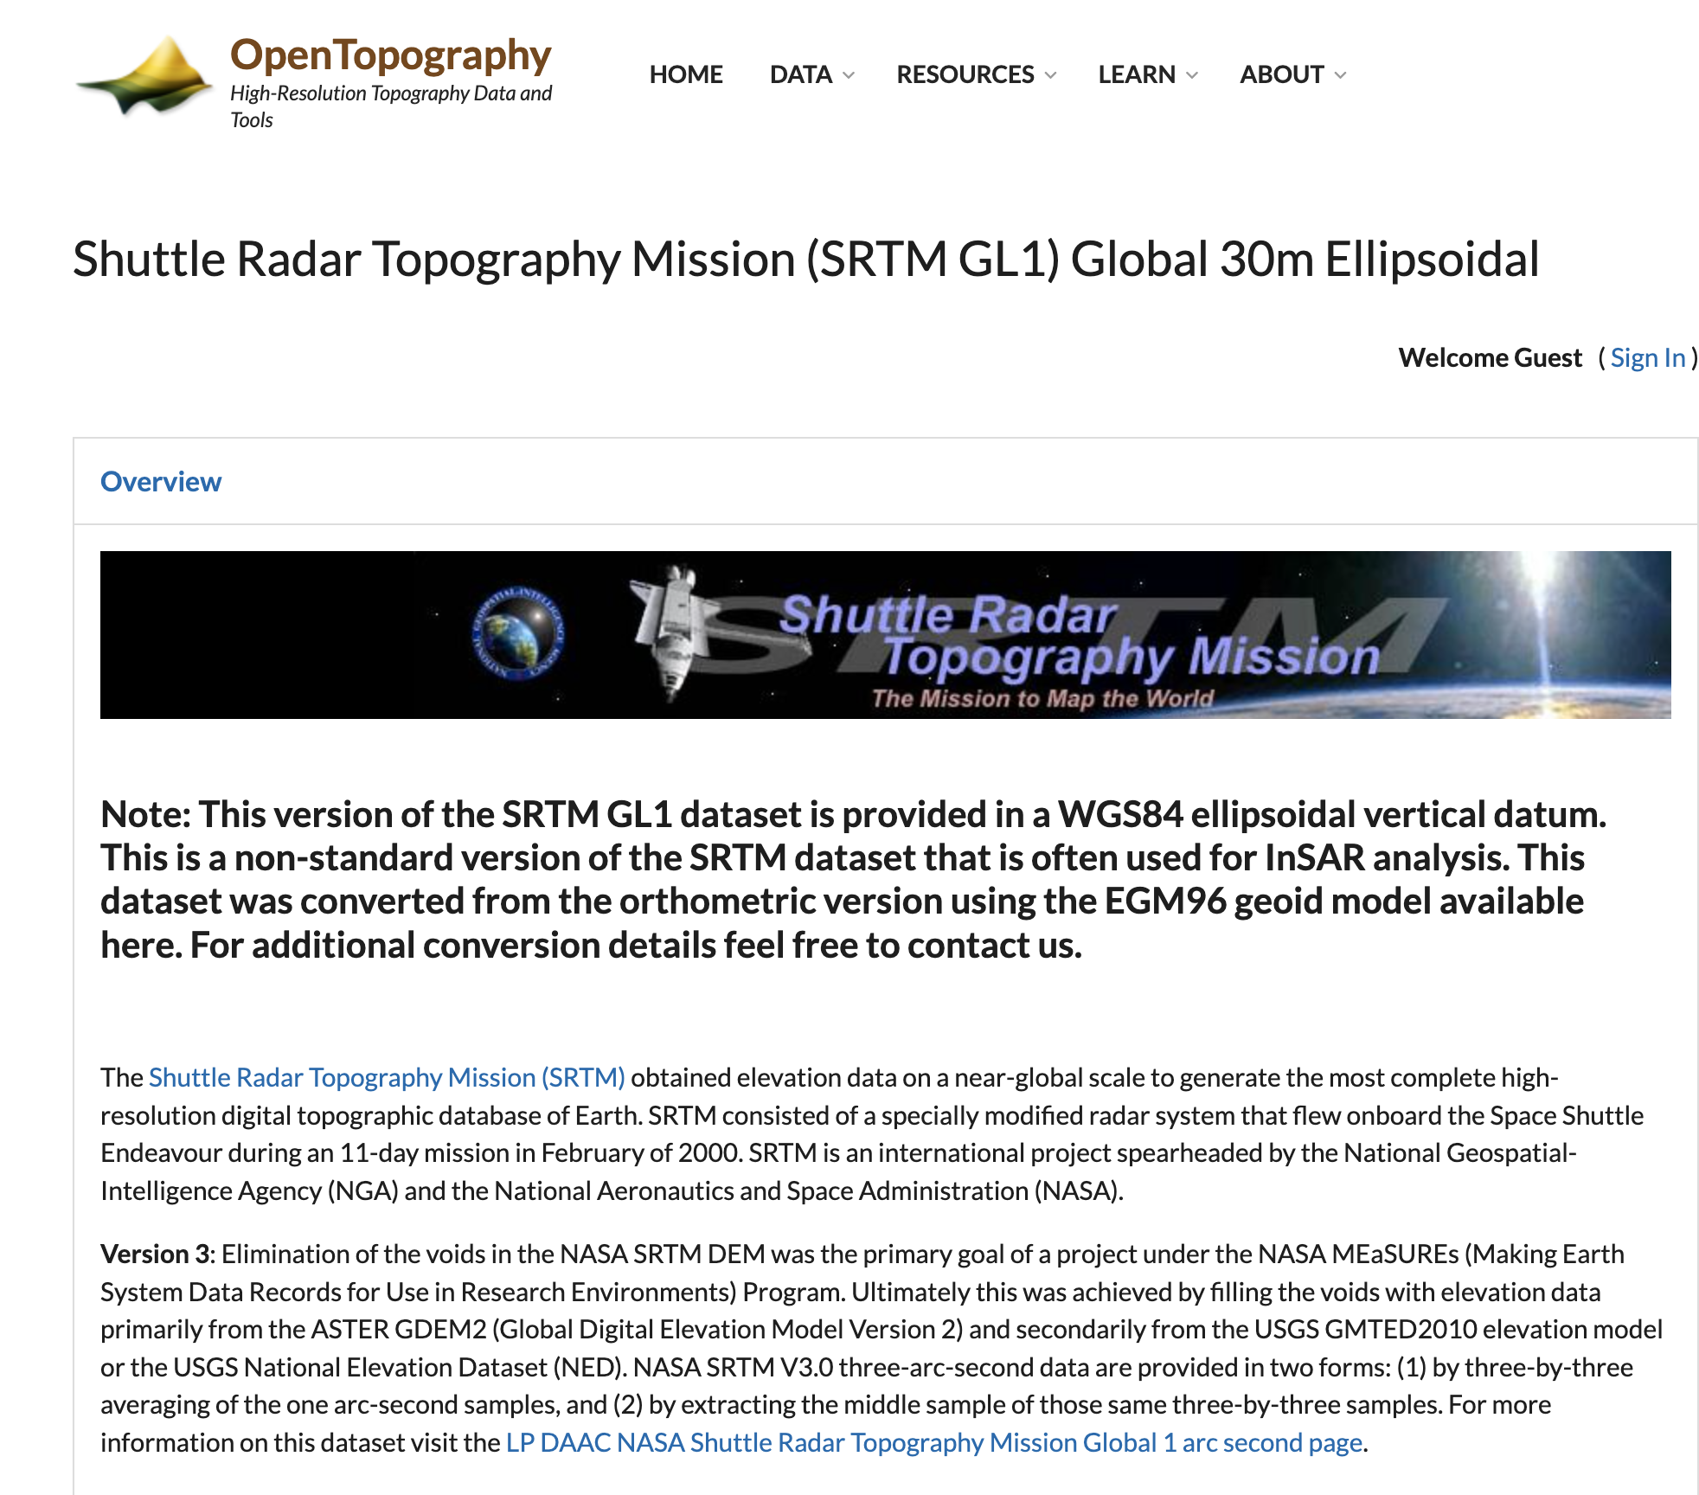
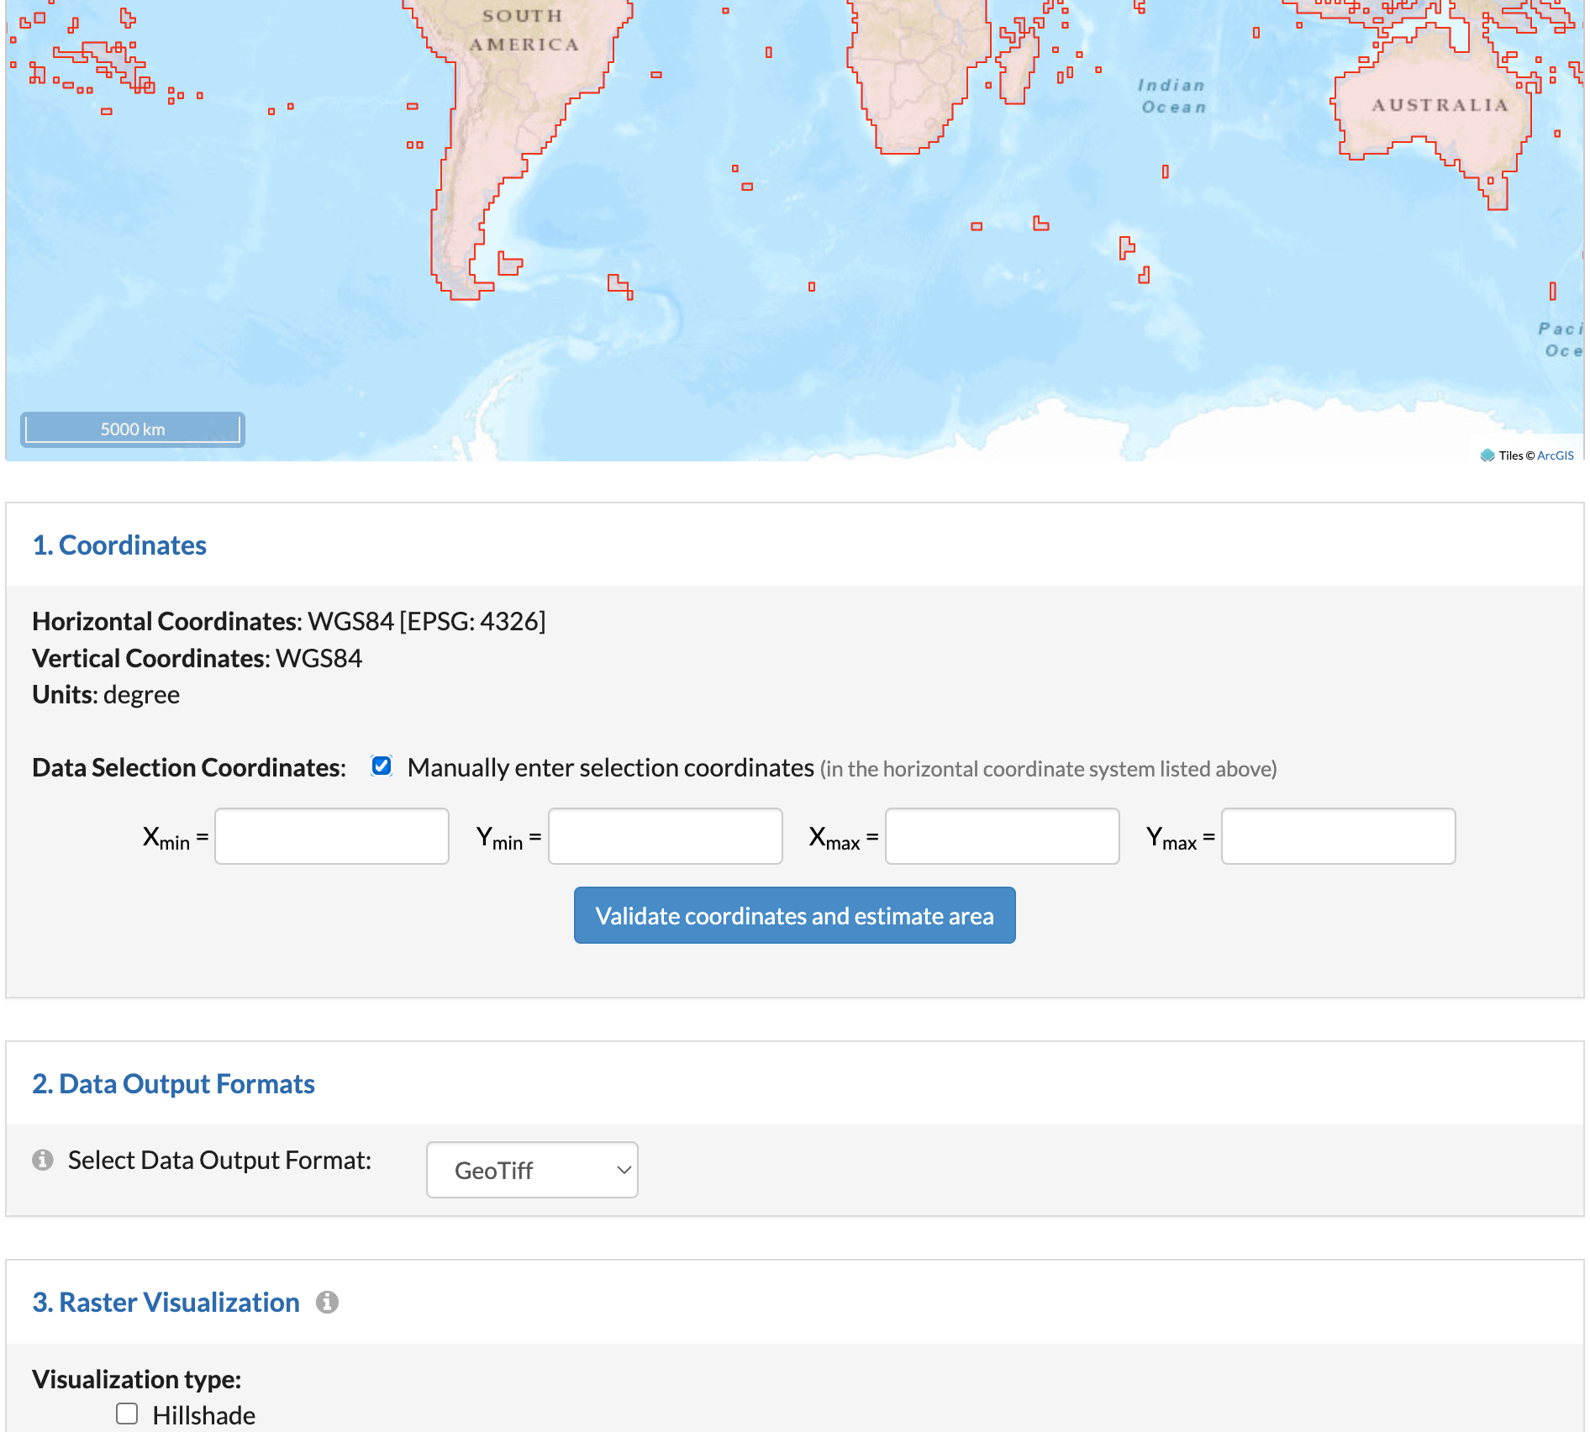
一、数据准备
DEM数据准备
DEM数据产品：SRTM GL1 Ellipsoidal
下载网址：
https://portal.opentopography.org/raster?opentopoID=OTSRTM.082016.4326.1

Slide 7
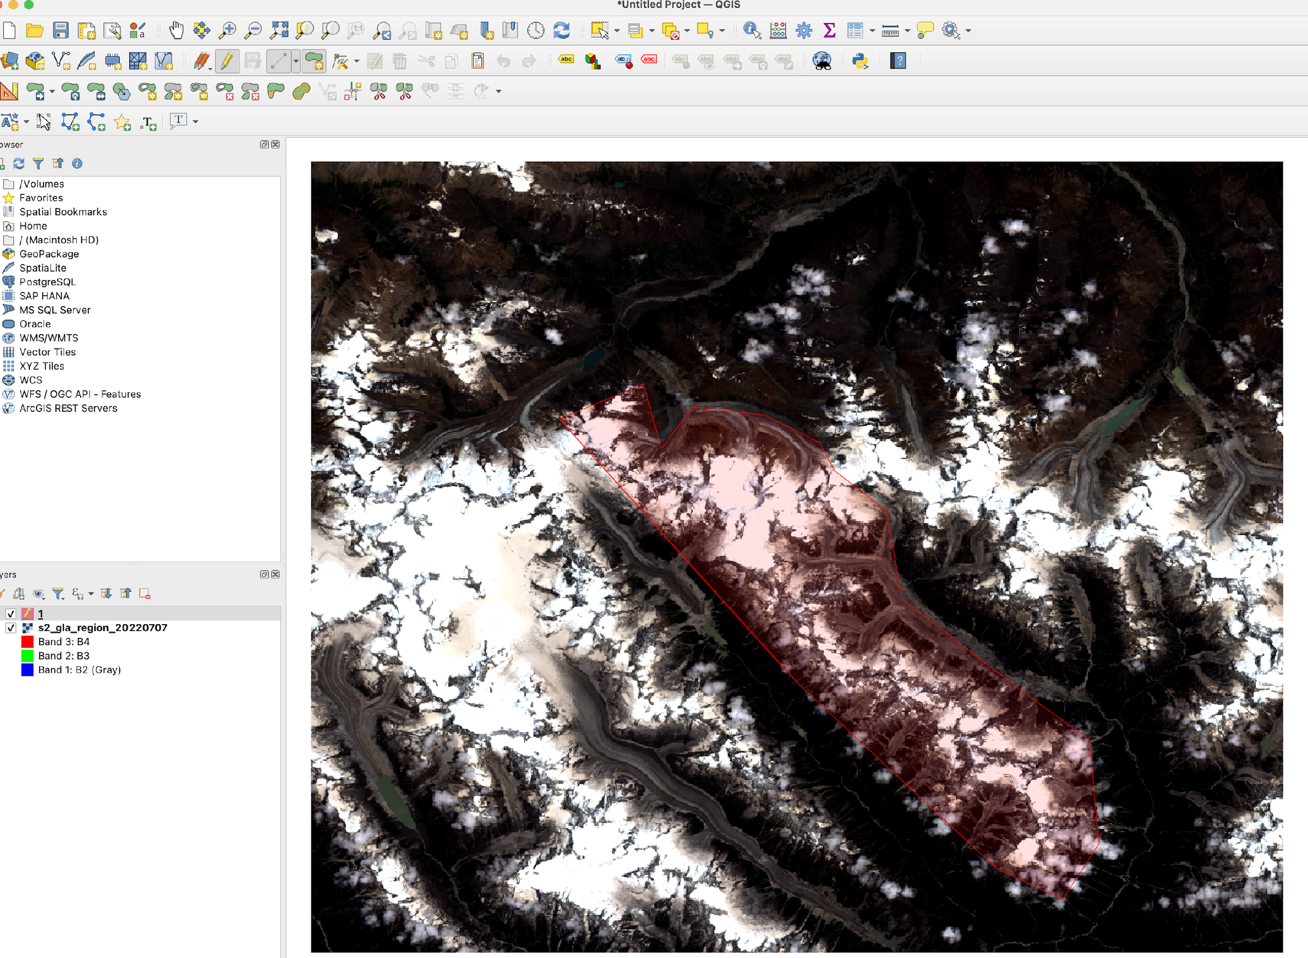
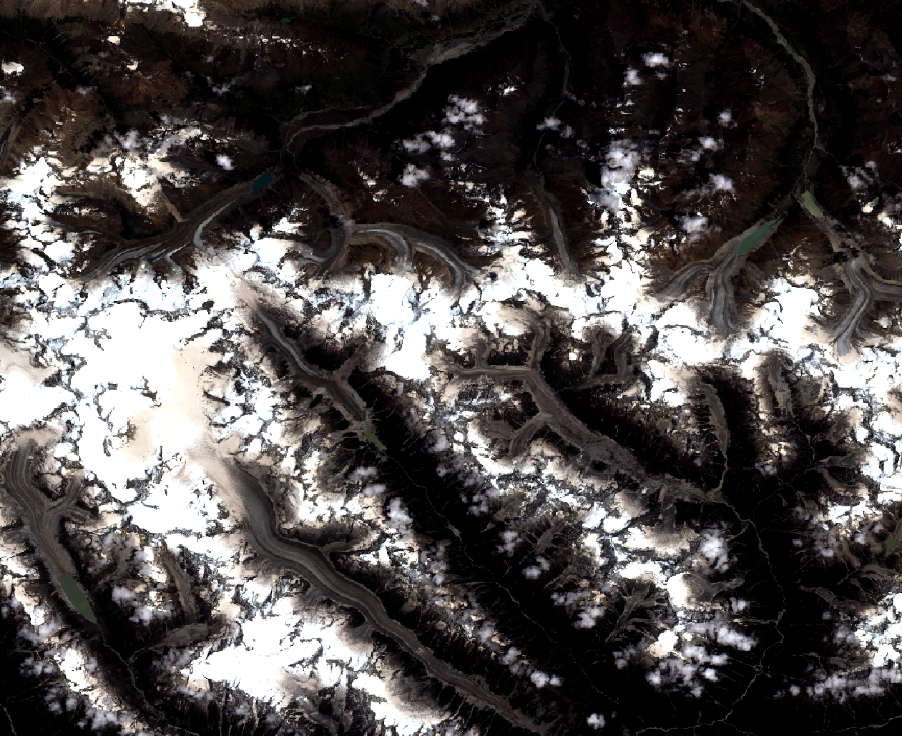
一、数据准备
冰川范围数据准备
1）实验区域夏季遥感影像获取
2）冰川范围矢量化：qgis软件新建图层—编辑矢量

Slide 8
二、基于ICESat的高程变化计算

Slide 9
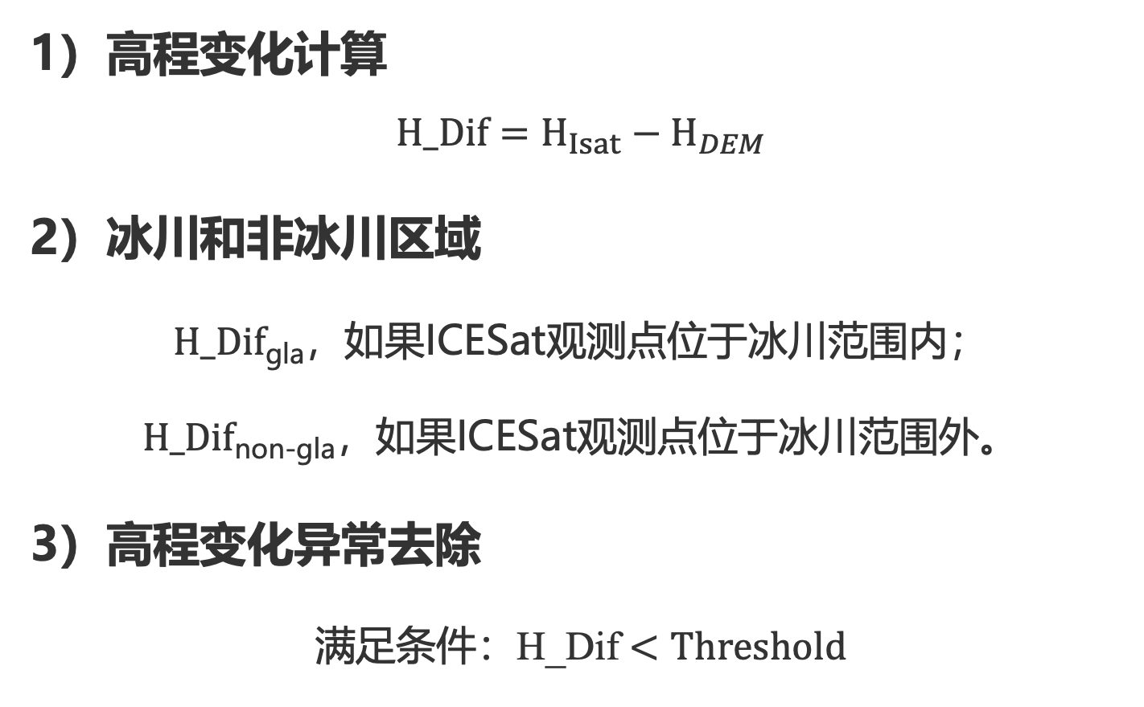
一、高程改正及高程参考转换

Slide 10
三、冰川高程变化估算

Slide 11
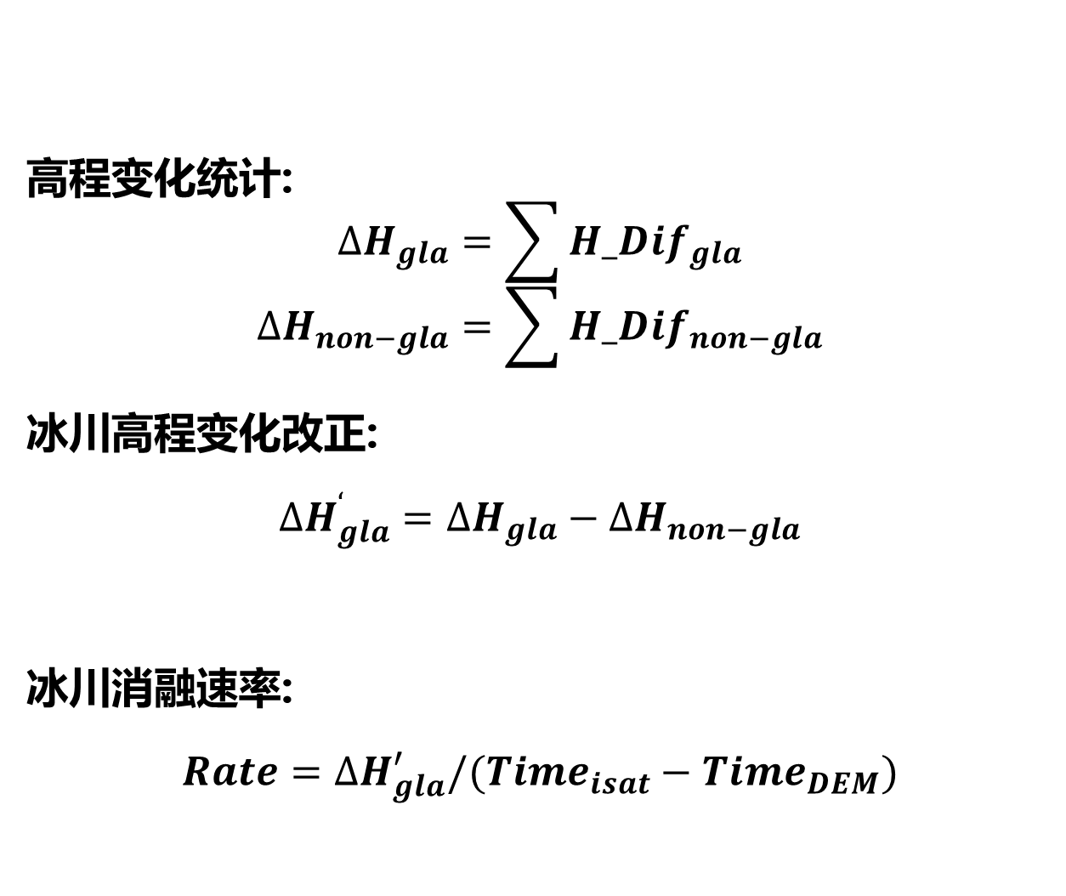
三、冰川高程变化估算
高程变化统计:
$$∆H_{gla}=\sum{{H_Dif}_{gla}}$$
$$∆H_{non−gla}=\sum{{H_Dif}_{non−gla}}$$
冰川高程变化改正:
$$∆H_{gla}^{‘}=∆H_{gla}−∆H_{non−gla}$$
冰川消融速率:
$$Rate=∆H_{gla}^{′}/({Time}_{isat}−{Time}_{DEM})$$

Slide 12
三、ICESat数据写出
课后练习
1. 练习利用时间序列ICESat数据和SRTM数据计算冰川消融速率。
… 附代码讲解

